Slide 1
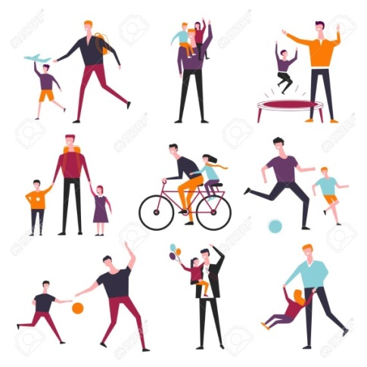
Pirömer Mahallesi
90561 Sokak No1/A
Ereğli/Konya
SERBEST
ZAMANI
DEĞERLENDİRME
(ÖĞRENCİLERE YÖNELİK)
dumlupinarortaokuluu
0332 713 11 78
http://ereglidumlupinar.meb.k12.tr

Slide 2
SERBEST ZAMANI DEĞERLENDİRME
Serbest zaman; insanın
zorunluluklar
dışında, eğilimleri ve istekleri
doğrultusunda istediği gibi
oyalanabilmesi,
dinlenebilmesi, eğlenebilmesi
veya kendini
geliştirmesi için hak ettiği ve
kullanabildiği
zaman dilimidir.

Slide 3
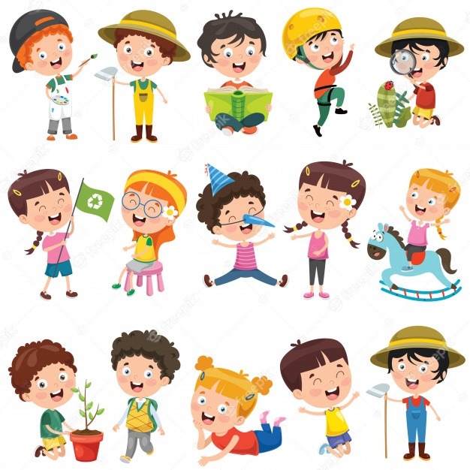
SERBEST ZAMANININ FONKSİYONLARI
Dinlenme ve kendini bırakma fonksiyonu,
Eğlenme fonksiyonu,
Kendini geliştirme ve gelişim fonksiyonu,
Yaratıcılığın geliştirilmesi fonksiyonu,
Macera ve yeni deneyim edinme fonksiyonu,
Arkadaşlık-dostluk gibi toplumsal olgu fonksiyonu
Başarı duygusu fonksiyonu

Slide 4
SERBEST ZAMANININ FONKSİYONLARI
Fiziksel güç kazandırma fonksiyonu,
Zihinsel güçleri kullanma fonksiyonu,
Duygusal deneyim fonksiyonu,
Güzellikten hoşlanma fonksiyonu,
Hizmet duygusu fonksiyonu,
Dinlenme ve yeniden enerjiyle yüklenme fonksiyonu

Slide 5
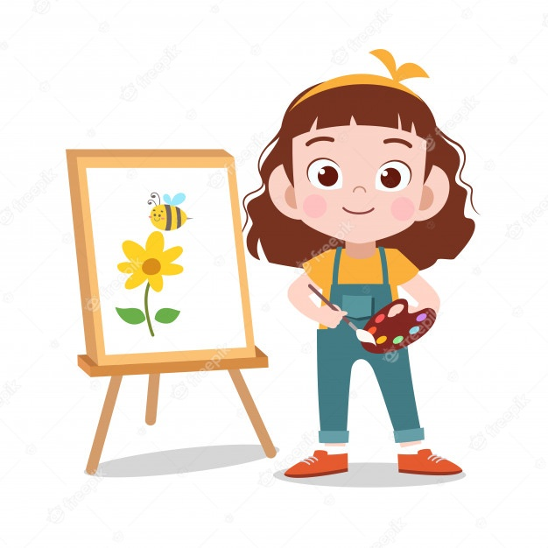
SERBEST ZAMANLARIN DEĞERLENDİRİLEBİLECEĞİ BAZI
FAALİYETLER
Kendini Tanıma:
Çeşitli aktiviteler ve yaşantılar
ile bedensel, duygusal, düşünsel ve sosyal
yeteneklerimizi kendimiz ve toplum için en uygun şekilde geliştirip, kendimiz için gerekli ve yararlı donanımları kazanıp, bireysel farklılıklarımızı görüp ve güçlü sınırlı yönlerimizi anlayabiliriz.

Slide 6
SERBEST ZAMANLARIN DEĞERLENDİRİLEBİLECEĞİ BAZI
FAALİYETLER
Okul ve Meslek Seçimi:
Her birey birbirinden farklı
özellik ve yeteneklere sahiptir.
Meslekler de çeşitli niteliklere
sahip olmayı gerektirir.
Meslekleri ve gerektirdikleri
nitelikleri araştırıp kariyerine
daha sağlam adımlarla
ilerleyebilirsin.

Slide 7
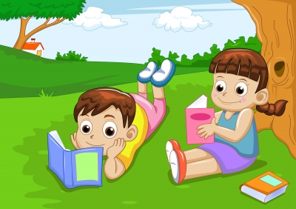
SERBEST ZAMANLARIN DEĞERLENDİRİLEBİLECEĞİ BAZI
FAALİYETLER
Kitap okumak:
İnsanlarda zihinsel gelişmeyi
sağlar. Kitap okumak, bilgi dağarcığını
geliştirir. Ayrıca analiz-sentez, yorumlama, değerlendirme gibi becerileri de geliştirdiğinden sınavlarda karşınıza çıkan soruları da çözmenize katkı sağlar.

Slide 8
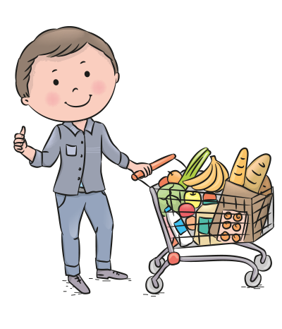
SERBEST ZAMANLARIN DEĞERLENDİRİLEBİLECEĞİ BAZI
FAALİYETLER
Aile ile birlikte alışverişe çıkmak:
Aile ile birlikte alışverişe çıkmak, sorumluluk duygusunun gelişmesine de katkı sağlar.
Ev işleri ile uğraşmak, bazı tamiratlar, evin bakımı, ebeveynlere yardım vb.:
Bireylerin ilgi, istek,
kişilik özellikleri ve yetenekleri doğrultusunda seçtikleri boş zaman değerlendirme yollarındandır. Kişisel doyumu
artırır.

Slide 9
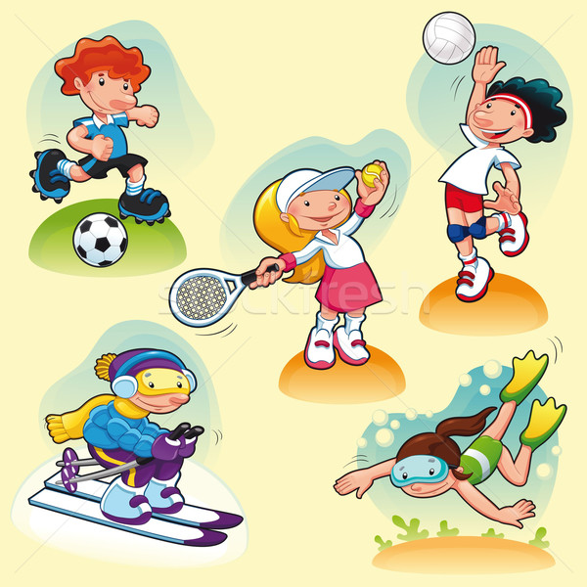
SERBEST ZAMANLARIN DEĞERLENDİRİLEBİLECEĞİ BAZI
FAALİYETLER
Spor faaliyetleri ile uğraşmak:
Bireyin biyolojik ve psikolojik (bedensel ve ruhsal) gelişimini sağlayan bir eylem biçimidir. Bireysel gibi görülen spor;
imkân, hedef ve yapılış şekliyle toplumsaldır,
sosyal bir çerçevede olup biter. Boş
zaman değerlendirmede sıkça başvurulan yollardan birisidir.

Slide 10
SERBEST ZAMANLARIN DEĞERLENDİRİLEBİLECEĞİ BAZI
FAALİYETLER
Gazete, dergi vb. güncel yayınları okumak:
Basın ve yayınla ilgili bir boş zaman değerlendirme yoludur. Bireylerin genel kültürünü genişletir, toplumsal ve bireysel bilinci artırır.

Slide 11
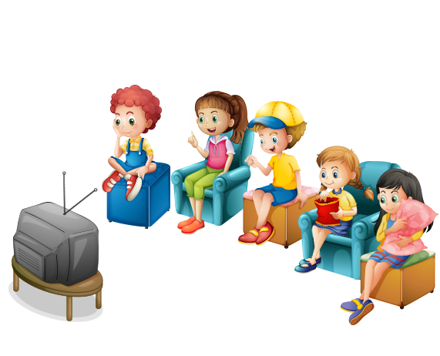
SERBEST ZAMANLARIN DEĞERLENDİRİLEBİLECEĞİ BAZI
FAALİYETLER
Radyo dinlemek ve TV izlemek:
Boş zamanları
değerlendirmek için, özellikle toplumumuzda sıkça başvurulan yollardandır. Kişileri
eğlendirir ve dinlendirir. Özellikle televizyon seyrederken seçilen programların bireylerin yaşına, gelişim özelliklerine ve geliştirici olmasına dikkat edilmelidir.

Slide 12
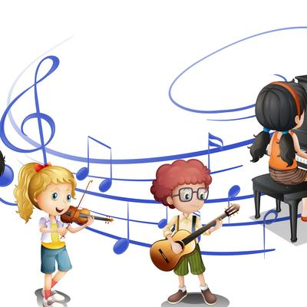
SERBEST ZAMANLARIN DEĞERLENDİRİLEBİLECEĞİ BAZI
FAALİYETLER
Müzik dinlemek veya bir enstrüman ile ilgilenmek:
Müzik dinlemek, konser vb. etkinliklere katılmak ya da bir enstrüman çalmak şeklinde gerçekleştirilir. Konser vb.
gibi özel yolların yanında değişik kitle iletişim
araçlarıyla yaygınlık kazanmaktadır. Özellikle müzik dinlemek bireylerin yaygın olarak kullandıkları bir boş zaman değerlendirme aracıdır.

Slide 13
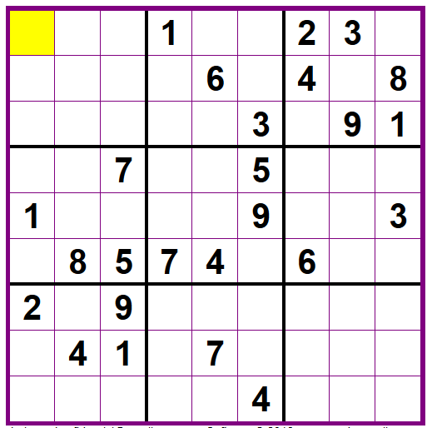
SERBEST ZAMANLARIN DEĞERLENDİRİLEBİLECEĞİ BAZI
FAALİYETLER
Bulmaca çözmek:
İnsanlarda zihinsel gelişmeyi
sağlar. Bilgi dağarcığını
geliştirir. Ayrıca analiz-sentez, yorumlama, değerlendirme gibi becerileri de geliştirdiğinden sınavlarda karşınıza çıkan soruları da çözmenize katkı sağlar.

Slide 14
SERBEST ZAMANLARIN DEĞERLENDİRİLEBİLECEĞİ BAZI
FAALİYETLER
Tiyatro ve sinemaya gitmek:
Görsel yolların başında gelmekte ve boş zamanları doldurmaktadır.
Kişisel gelişime ve ruhun beslenmesine yardımcı olur. Yaratıcılığı geliştirir.

Slide 15
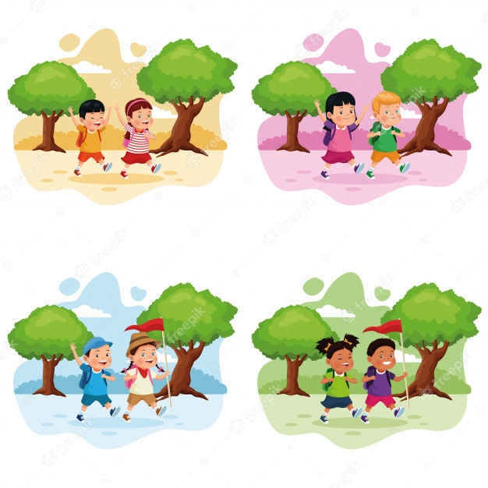
SERBEST ZAMANLARIN DEĞERLENDİRİLEBİLECEĞİ BAZI
FAALİYETLER
Temiz havası olan yerlerde kır gezileri,
yürüyüşler yapmak:
Bireyin fiziksel ve psikolojik (bedensel ve ruhsal) gelişimini sağlayan bir
eylem biçimidir. Sosyalleşmeyi geliştirir.

Slide 16
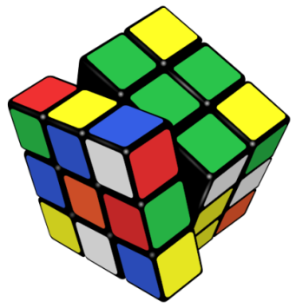
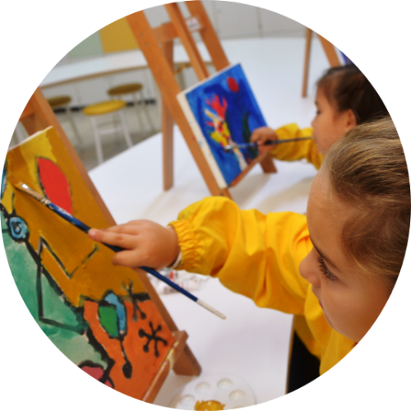
SERBEST ZAMANLARIN DEĞERLENDİRİLEBİLECEĞİ BAZI
FAALİYETLER
Zekâ oyunları oynamak:
Bilişsel gelişmeyi sağlar. Zihinsel egzersizler yapmayı sağlar. Kişisel doyumu artırır.
Sanatsal faaliyetlerle uğraşmak (resim yapmak vb.):
Resim, heykel, dans vb. aktivitelerle uğraşmak
kişisel gelişime katkıda bulunur. Kişisel doyumu artırır.

Slide 17
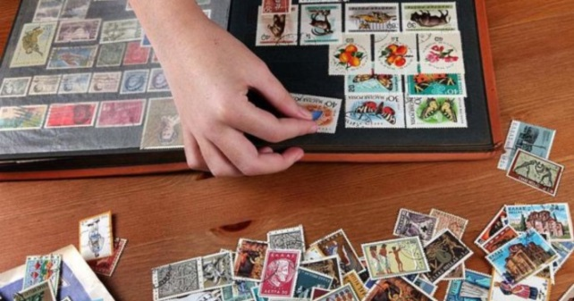
SERBEST ZAMANLARIN DEĞERLENDİRİLEBİLECEĞİ BAZI
FAALİYETLER
El sanatları:
El beceri ve değerlendirmesine dayalı
eylemlerdir. Yalnız buradaki el sanatları mesleksel olmayıp bir boş zaman değerlendirmesi olan uğraşlardır.
Koleksiyon Yapmak:
Çeşitli türde koleksiyonlar (Pul,
Kelebek, atasözü, vecize, kartpostal, kitap, para vs.) yapmak araştırmacı bir kişilik kazanmanıza yardım eder.

Slide 18
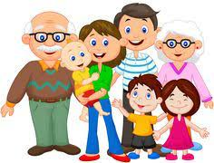
SERBEST ZAMANLARIN DEĞERLENDİRİLEBİLECEĞİ BAZI
FAALİYETLER
Akraba ziyaretleri yapmak:
Sosyalleşmeyi, iletişimi, insani duyguları
geliştirir.

